Slide 1
Дистанционное музыкальное занятие средняя группа Скоро, скоро Новый Год! (2 неделя - Декабрь)
МБДОУ
детский сад «Оленёнок»
Музыкальный руководитель: Башкирцева Н.О.

Slide 2
Восприятие музыки
«Белые снежинки»
Рекомендации для родителей: Возьмите в каждую руку султанчики или снежинками и выполняйте плавные движения в соответствии с музыкой

Slide 3
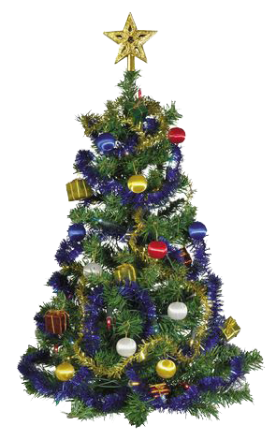
Пойте вместе с нами
Новогодний хоровод «Еловые лапки»
1. Снова праздник новогодний - красота, красота!
Детям весело сегодня - да, да, да, да, да, да!
Припев: Улыбнись! Поклонись!
Покружись, покружись, покружись! - 2 раза.
2. Ах, какой красивой лапкой - красота, красота!
Машет елочка ребяткам - да, да, да, да, да, да!
Припев: Улыбнись! Поклонись!
Покружись, покружись, покружись! - 2 раза.
3. Мы для лапок для еловых - красота, красота!
Припасли игрушек новых - да, да, да, да, да, да!
Припев: Улыбнись! Поклонись!
Покружись, покружись, покружись! - 2 раза.
.

Slide 4
Песня «Колокольчики для ёлочки»
1.Ах, какая ёлочка,
Огоньки горят!
Слышишь колокольчики
Весело звенят.
Припев: Колокольчики звенят,
Колокольчики звенят.
Это значит Дед Мороз,
Едет в детский сад!
2. Здравствуй, здравствуй, ёлочка
Мы к тебе пришли.
Эти колокольчики
В подарок принесли. Припев:
3. Будут колокольчики
На ветвях висеть,
Будет наша ёлочка
Весело звенеть!
Припев:
.

Slide 5
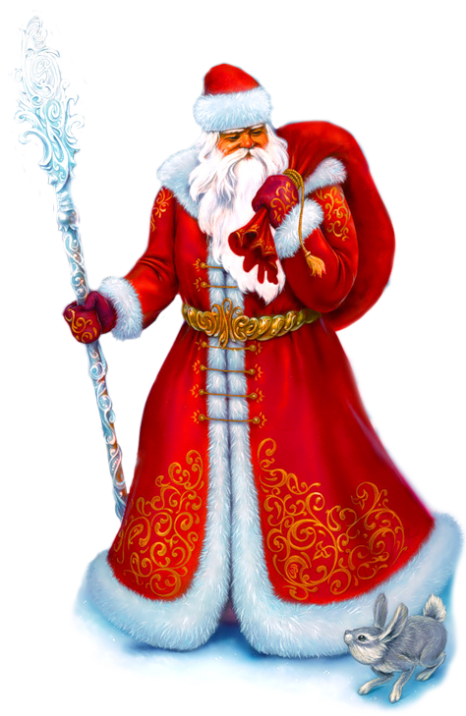
ПЕСНЯ – ТАНЕЦ «Дед МОРОЗ»
1. Шел Мороз-проказник В детский сад на праздник По сугробам снежным, По полям безбрежным.
Припев: Хлоп, хлоп, хлопаем, Хлопаем в ладоши! Топ, топ, топаем, Заплясали ножки!
2. Мы его встречаем, Чаем угощаем. Отдышись с дороги, Отморозил ноги!
Припев:
.

Slide 6
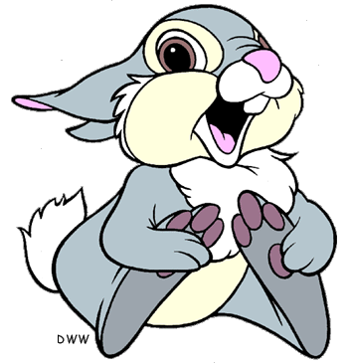
Танец « На полянке зайки танцевали»
.
Рекомендации для родителей: Выполняйте танцевальные движения
по тексту песни.

Slide 7
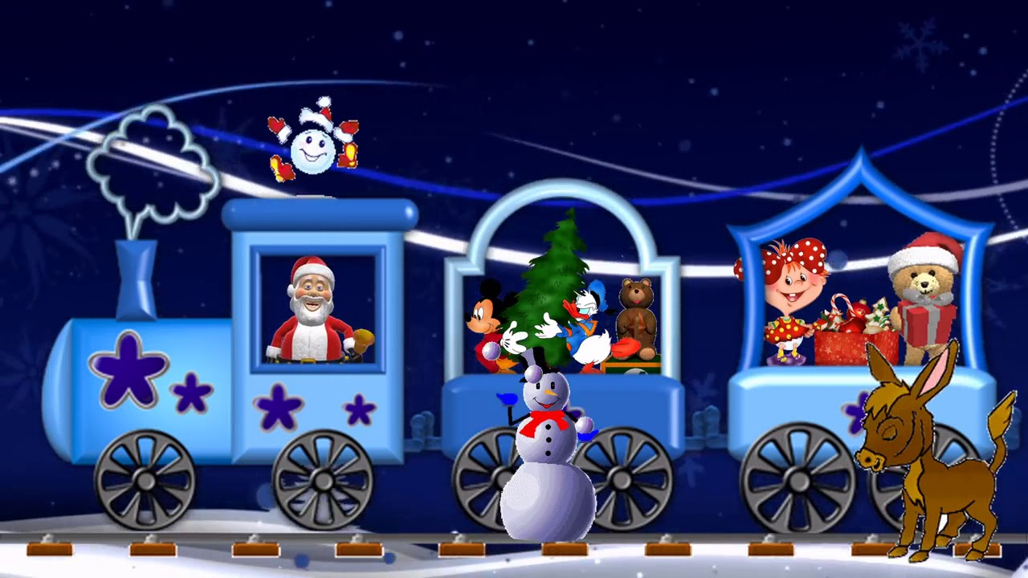
Игра – танец «Паровозик»
.
Рекомендации для родителей: Танцуйте вместе с ребёнком,
изображая характерные движения по тексту песни.

Slide 8
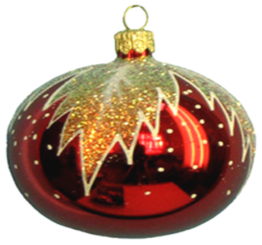
Новогодний шарик себе выбирайте, дедушку Мороза снова удивляйте
загадки

Slide 9
Отгадай загадки,
на бусах посмотри отгадки,
нажав клавишу enter.
1.
х
1. Ёлка в праздник Новый год
Взрослых и детей зовет.
Приглашает весь народ
В новогодний …
о
р
о
в
2. Дед Мороз пришёл к нам в гости
С хрупкой белоснежной гостьей.
Он назвал её дочуркой,
Эта девочка - …
о
д
2.
р
у
к
а
3. Всюду в этот праздник грохот,
Взрыв, за ним весёлый хохот!
Очень шумная игрушка –
Новогодняя …
С
н
е
г
3.
х
л
а
о
ш
к
у
п
4. Дед Мороз стоит у ёлки,
Пряча в бороду смешок.
Не томи нас слишком долго,
Развяжи скорей …
4.
м
е
ш
о
к

Slide 10
Используемые ресурсы
загадки : http://www.dobrieskazki.ru/novijgod_zagadki.htm
.
елка, шарики: http://yandex.ru/images/search?img_url=http%3A%2F%2Fimg-fotki.yandex.ru%2Fget%2F6414%2F23869276.9c%2F0_96109_b5dfa0d_S.jpg&uinfo=sw-1366-sh-768-ww-1349-wh-64
фоны:http://yandex.ru/images/search?img_url=http%3A%2F%2Fwww.sunhome.ru%2FUsersGallery%2Fwallpapers%2F32%2Fzimnie_oboi_snezhinki.jpg&uinfo=sw-1366-sh-76
снеговик:http://yandex.ru/images/search?viewport=wide&text=%D0%BA%D0%BB%D0%B8%D0%BF%D0%B0%D1%80%D1%82%D1%8B%20%D0%BD%D0%B0%20%D0%BF%D1%80%D0%BE%D0%B7%D1%80%D0%B0%D1%87%D0%BD%D0%BE%D0%BC%20%D1%84%D0%BE%D0%BD%D0%B5%20%D1%81%D0%BD%D0%B5%D0%B3%D0%BE%D0%B2%D0%B8%D0%BA&img_url=http%3A%2F%2Fstatic.diary.ru%2Fuserdir%2F5%2F4%2F9
Дед Морозhttp: //yandex.ru/images/search?text=%D0%BA%D0%BB%D0%B8%D0%BF%D0%B0%D1%80%D1%82%D1%8B%20%D0%BD%D0%B0%20%D0%BF%D1%80%D0%BE%D0%B7%D1%80%D0%B0%D1%87%D0%BD%D0%BE%D0%BC%20%D1%84%D0%BE%D0%BD%D0%B5%20%D0%B4%D0%B5%D0%B4%20%D0%BC%D0%BE%D1%80%D0%BE%D0%B7&img_url=http%3A%2F%2Fstat18.privet.ru%2Flr%2F0a2fa0aab206521fc00a77e

